Slide 1
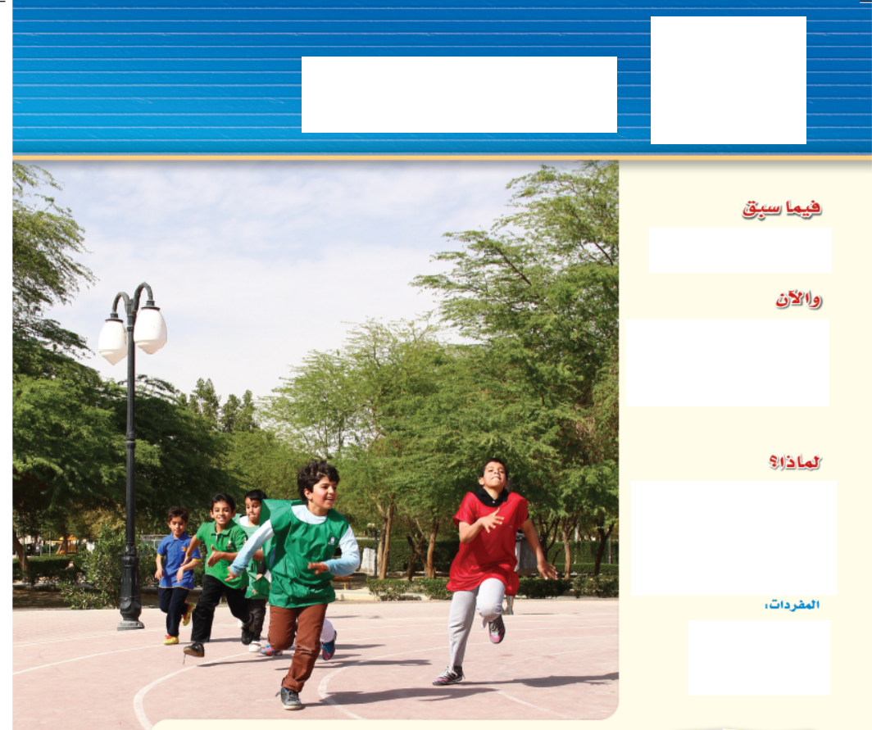



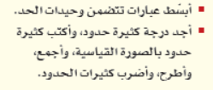
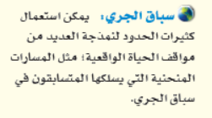


Slide 2

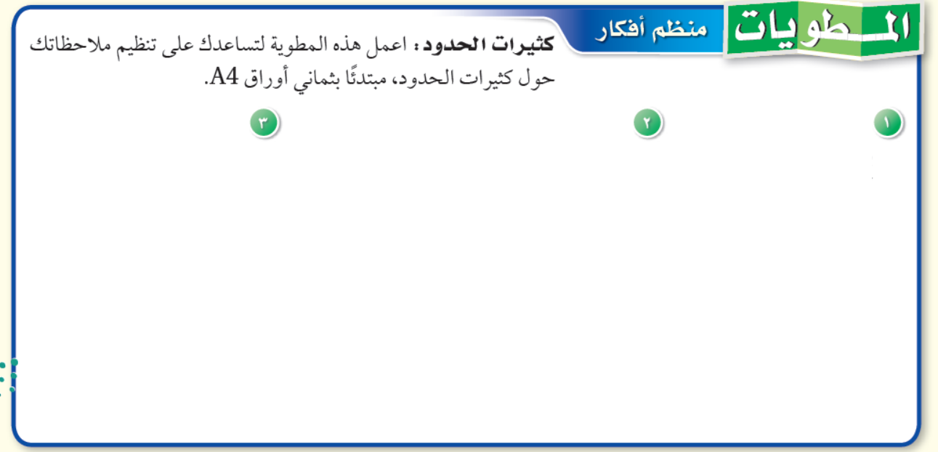
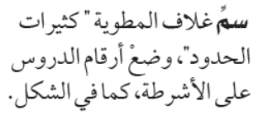
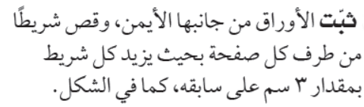
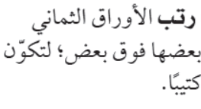

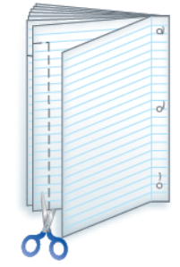
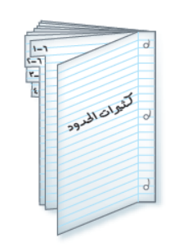

Slide 3













Slide 4









= ⁵4
= ب⁶
= م³ × ب⁶
1
= ( )⁸
3
و
س
= ( )⁴ × ( )²
ع
ص

Slide 5












Slide 6







ــ 64
= ــ 4 × ــ 4 × ــ 4 =
= 2 × 2 × 2 =
8
4
2
2
= ( ) × ( ) =
25
= ــ 5 × ــ 5 =
9
3
3
27
= 3 × 3 × 3 =
1
1
1
1
1
= ( ) × ( ) × ( ) × ( ) =
16
2
2
2
2

Slide 7
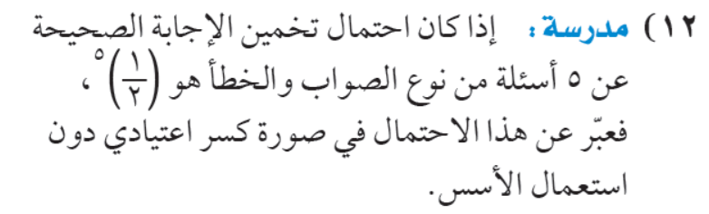
1
1
1
1
1
1
= ( ) × ( ) × ( ) × ( ) × ( ) =
32
2
2
2
2
2

Slide 8

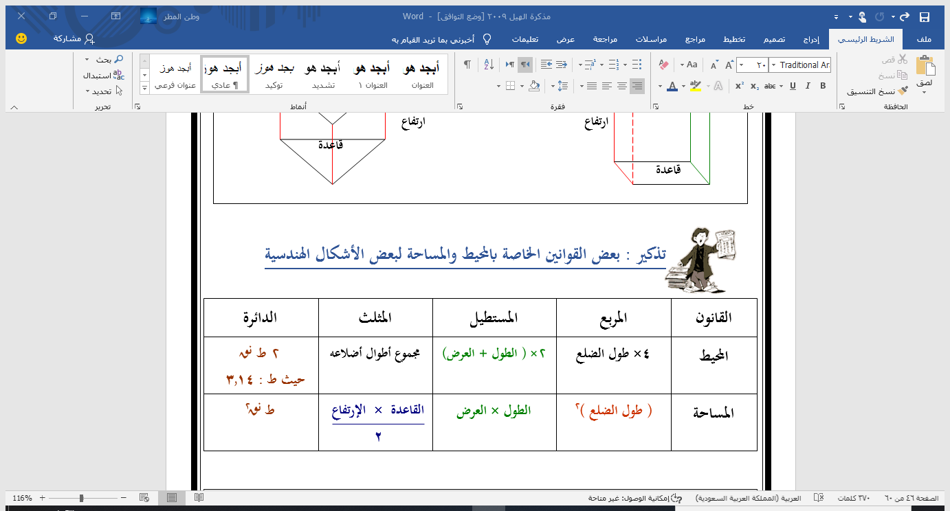
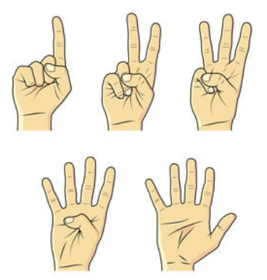
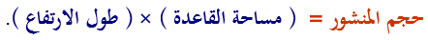

Slide 9


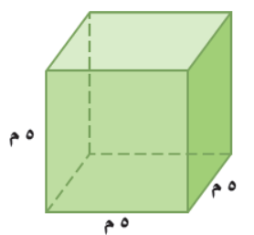








Slide 10


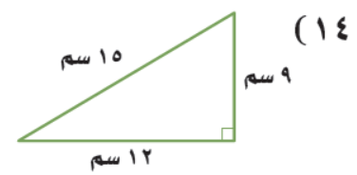
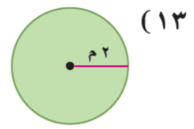
1
× القاعدة × الإرتفاع
مساحة المثلث =
ط نـق²
مساحة الدائرة =
2
1
= 3.14 × ²2
= × 12 × 9
2
= 3.14 × 4
= 6 × 9
= 12.56 م2
= 54 سم2

Slide 11


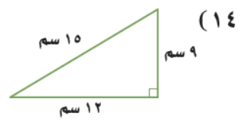
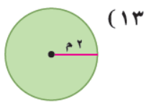
1
× القاعدة × الإرتفاع
مساحة المثلث =
ط نـق²
مساحة الدائرة =
2
1
= 3.14 × ²2
= × 12 × 9
2
= 3.14 × 4
= 6 × 9
= 12.56 م2
= 54 سم2

Slide 12

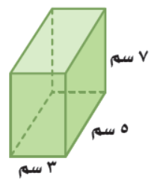
15 سم2
3 × 5 =
مساحة القاعدة =
مساحة القاعدة × الإرتفاع
حجم المنشور =
= 15 × 7
= 105 سم3
حل آخر :
الطول × العرض × الإرتفاع
حجم الشكل =
105 سم3
= 5 × 3 × 7 =

Slide 13

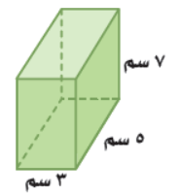
15 سم2
3 × 5 =
مساحة القاعدة =
مساحة القاعدة × الإرتفاع
حجم المنشور =
= 15 × 7
= 105 سم3
حل آخر :
الطول × العرض × الإرتفاع
حجم الشكل =
105 سم3
= 5 × 3 × 7 =

Slide 14
اعداد
عرض بوربوينت
تركي الحارثي
( رحمه الله)
جزاه الله خير وأجزل له المثوبة
اللهم ارحم عقيل وتركي واغفر لهما وتجاوز عنهما وارفع منزلتهما في الجنة
جزاهم الله خير عني وعن كل من استفاد من أعمالهم
اللهم إنهما قد كفونا هم الدنيا فاكفهم هم البرزخ والاخرة
يارب يامن من وسعت رحمته كل شي اغفرلتركي و عقيل واعفو عنهم وارفع منزلتهما عندك في الفردوس الأعلى من الجنة

Slide 15



المزيد من العروض من إعدادي
في قناتي
رياضيات ثالث متوسط / أسماء العوفي
اضغط

